Slide 1
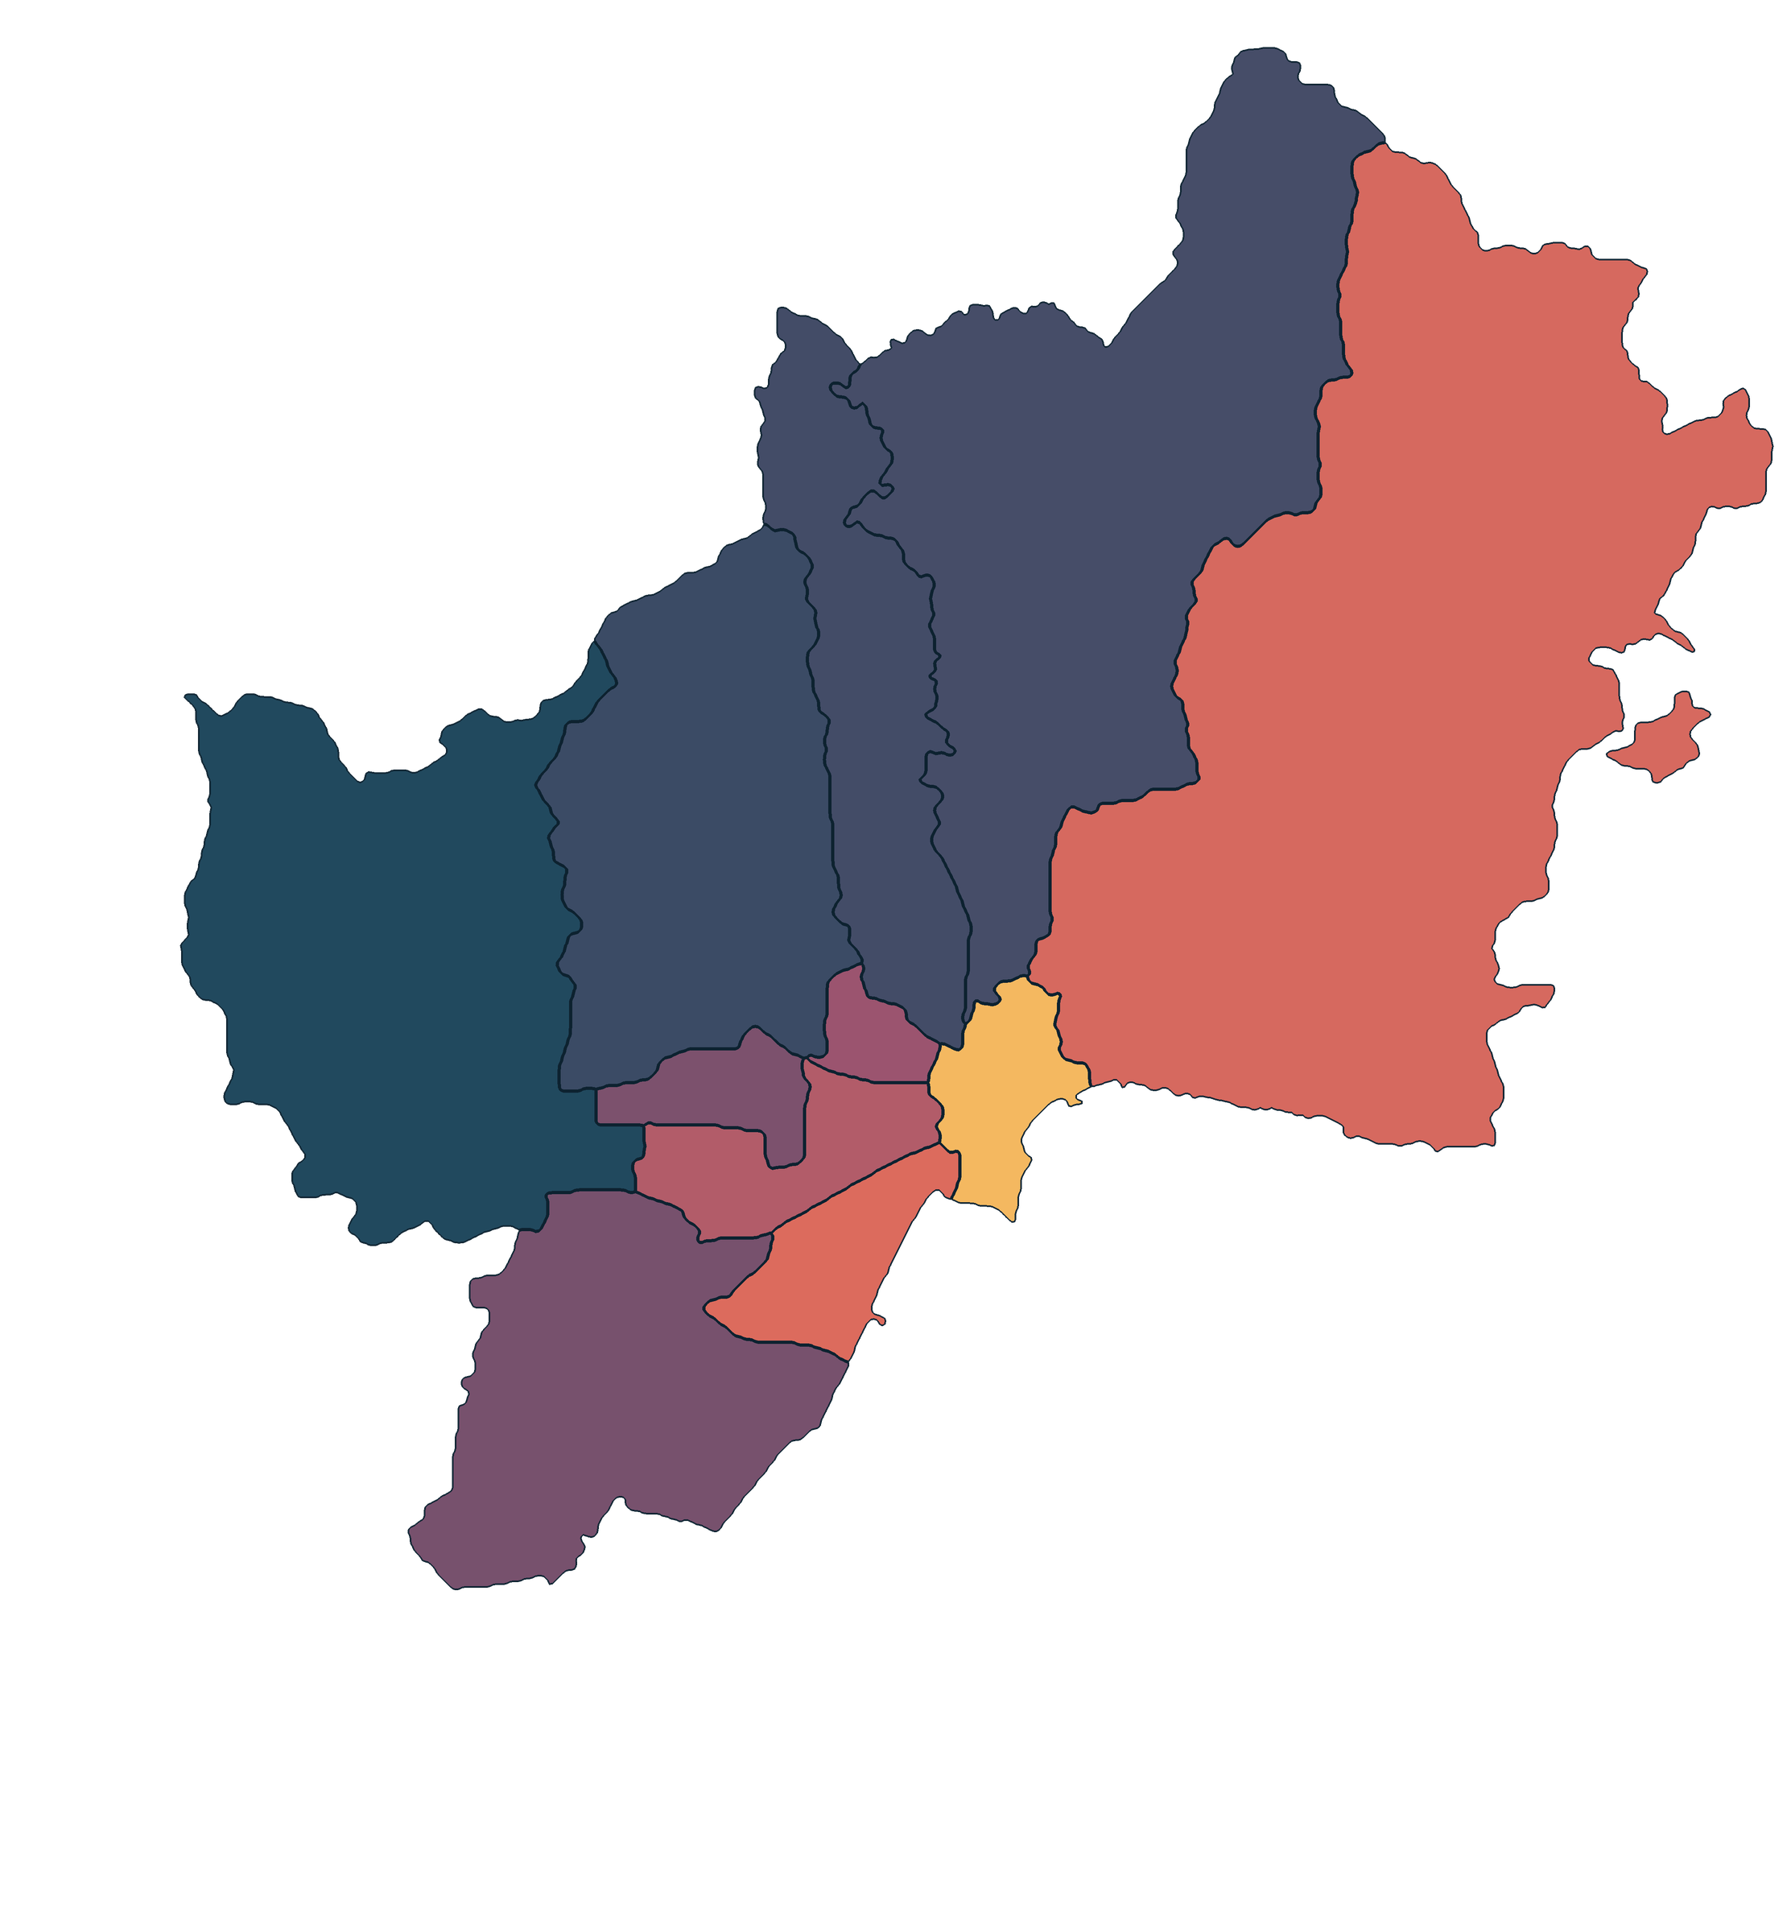
ANÁLISIS DE DATOS · MÁLAGA CAPITAL · 2023
Málaga
bajo presión
¿Molesta más el turismo allí donde hay más pisos turísticos?
Beatriz Fernández

Slide 2



EL CONTEXTO
Málaga, 2023: una ciudad llena de visitantes
1,5 M
3,3 M
≈ 10.000
viajeros se alojaron en hoteles
noches de hotel
VUT localizadas por distrito*
Mi pregunta: ¿lo viven igual todos los distritos?
* Viviendas de uso turístico (VUT). Fuentes: INE y Junta de Andalucía.

Slide 3


MI HIPÓTESIS
Mi hipótesis antes de mirar los datos
Donde hay más pisos turísticos, los vecinos ven el turismo con peores ojos
La convertí en tres hipótesis que se pueden comprobar con datos:
H1
H2
H3
La percepción del turismo varía entre distritos
A mayor presión turística, mayor percepción negativa
Una mayor concentración de VUT se asocia con una mayor percepción negativa
Me puse en el lugar del Ayuntamiento de Málaga: equilibrar turismo y calidad de vida.

Slide 4




MÉTODO
Cómo lo investigué, en 4 pasos
1
2
3
4
Recopilar
Limpiar
Ubicar
Analizar
Datos de 4 fuentes públicas oficiales
Corregir formatos y quitar datos incompletos
Cada piso turístico en su distrito, como chinchetas en un mapa
Comparar distritos y medir si las cosas van de la mano
LAS 4 FUENTES
INE
Junta de Andalucía
Observatorio de Turismo
Ayuntamiento
viajeros y noches de hotel
registro de pisos turísticos
opinión de los vecinos
mapa de distritos

Slide 5




LIMPIEZA DE DATOS
Antes de analizar, toca limpiar
12.616 pisos turísticos registrados en Málaga
PROBLEMAS QUE ME ENCONTRÉ
Números escritos como texto
«73,88» no se puede sumar → 73.88
10.134 dados de alta hasta finales de 2023
Fechas sin formato
«20160601» → 1 de junio de 2016
10.071 con ubicación en el mapa
Un archivo con 3 formatos
las columnas cambiaban de sitio
9.991 dentro de un distrito de Málaga
Resultado: una tabla limpia por distrito

Slide 6


MÉTODO · BASE DE DATOS
Todo ordenado en una base de datos
Pisos turísticos
distrito
UNA DE MIS CONSULTAS
nombre del distrito
¿Qué distritos superan la media de rechazo (12,4 %)?
nº de pisos turísticos
Vista conjunta
1 fila por distrito, con pisos y opinión juntos
Churriana
39,5 %
Opinión de los vecinos
Centro
18,3 %
distrito
Carretera de Cádiz
16,1 %
% opinión positiva
% opinión negativa
Cruz de Humilladero
14,1 %
% sin respuesta
Bailén-Miraflores
12,5 %

Slide 7


LO QUE DESCUBRÍ · 1
2 de cada 3 noches de hotel son de turistas extranjeros
Noches de hotel cada mes (miles)
65 %
35 %
turistas extranjeros
turistas españoles
Y no es solo en verano: los extranjeros superan a los españoles los 12 meses del año.
Fuente: INE, Encuesta de Ocupación Hotelera, 2023

Slide 8



LO QUE DESCUBRÍ · 2
De cada 100 pisos turísticos, 63 están en el Centro
63
Centro
12
Carretera de Cádiz
11
Este
14
los otros 8 distritos juntos
880 pisos turísticos por km² en el Centro, frente a 5 en Churriana
Cada casa = 1 % · Fuente: Junta de Andalucía (OpenRTA)

Slide 9



LO QUE DESCUBRÍ · 3
En Churriana, 4 de cada 10 vecinos ven mal el turismo
Churriana
39,5 %
3×
Centro
18,3 %
En Churriana, el triple de la media de Málaga
Media de Málaga
12,4 %
Campanillas
0 %
H1 confirmada
Cada figura = 1 de cada 10 vecinos · Fuente: Observatorio de Turismo Sostenible de Málaga, 2023

Slide 10
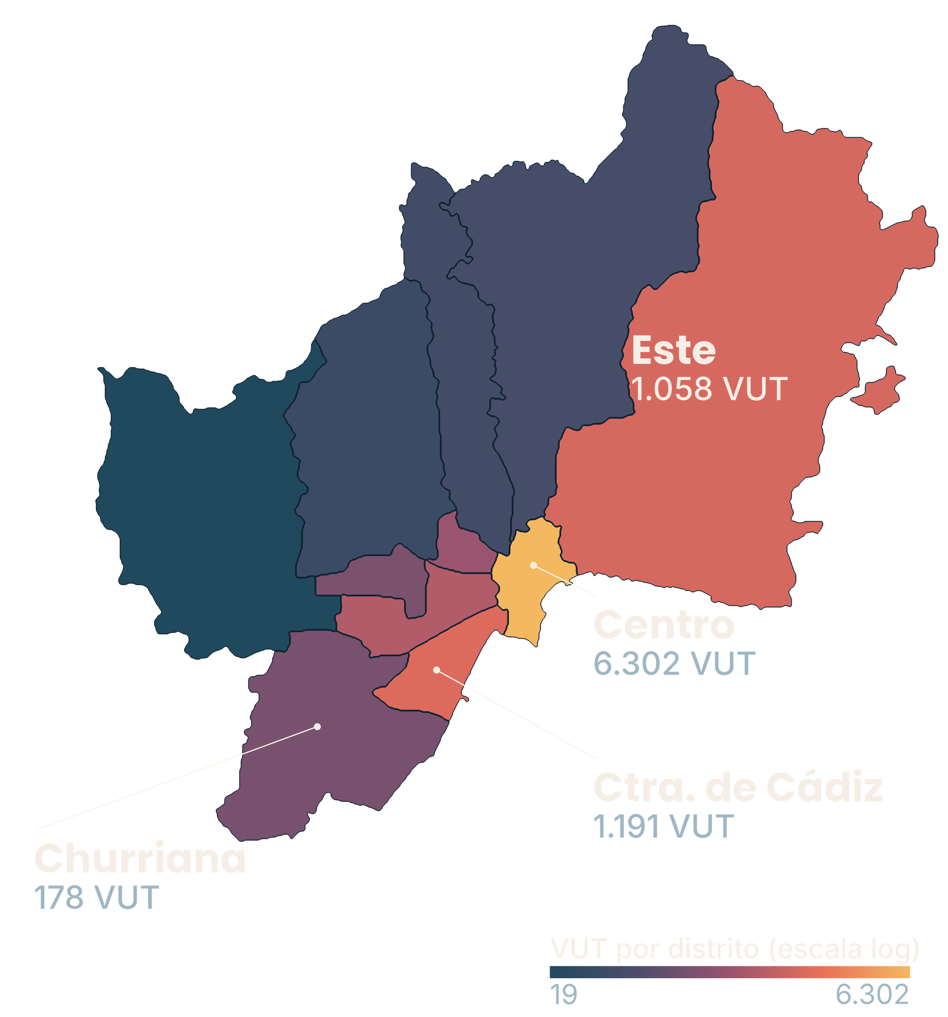
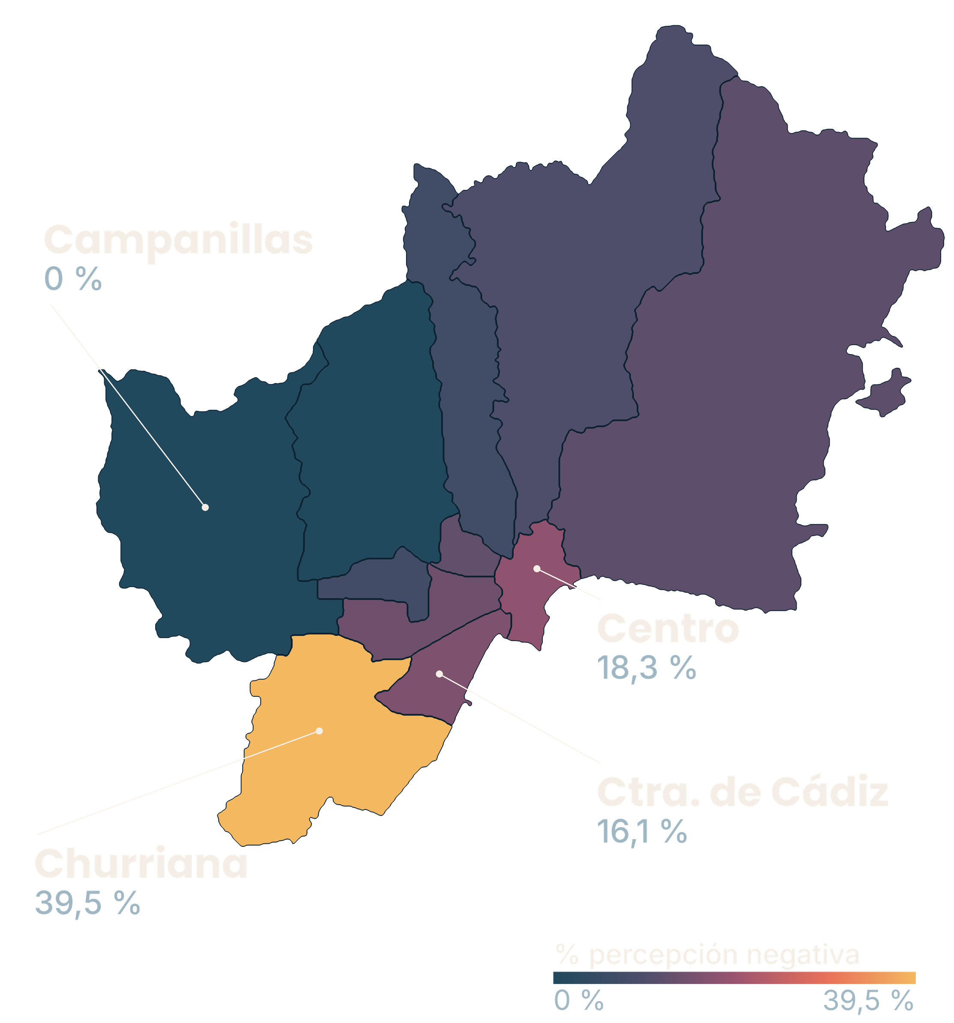


LA SORPRESA
Si mi hipótesis fuera cierta, estos mapas se parecerían
Dónde hay pisos turísticos
Dónde ven mal el turismo
Centro
6.302
18 %
Churriana
178
39 %
35 veces
menos pisos turísticos…
y más del doble
de rechazo

Slide 11
¿VAN DE LA MANO?
Pisos turísticos y rechazo: una relación débil
Medí la correlación: un número de 0 a 1 que indica si dos cosas suben y bajan juntas.
0,22
0
0,25
0,5
0,75
1
No tienen nada que ver
Van siempre de la mano
Lo comprobé dos veces
Qué significa
Con cautela
Contando pisos: 0,22. Teniendo en cuenta el tamaño de cada distrito (pisos por km²): 0,21. Mismo resultado.
Saber cuántos pisos turísticos tiene un distrito apenas ayuda a adivinar cuánto rechazo hay.
Son solo 11 distritos, y que dos cosas coincidan no significa que una cause la otra.

Slide 12



MI MAYOR OBSTÁCULO TÉCNICO
OpenRTA: 68 MB de registros que no encajaban
+
72 campos
92 campos
1 tabla común
1.980 registros
10.630 registros
12.616 pisos turísticos
1 · EL PROBLEMA
2 · LA SOLUCIÓN
3 · EL APRENDIZAJE
No se podía leer como una tabla
Funciones de Python para unificar
Explorar antes de transformar
Archivo de OpenRTA de 68 MB con registros de distintas estructuras (principalmente 72 y 92 campos)
Identifiqué cada estructura, extraje solo los campos necesarios y los unifiqué en un único DataFrame
Validar la estructura de los datos antes de empezar a limpiarlos. Hoy le dedicaría más tiempo a esa fase

Slide 13



LIMITACIONES
Lo que mis datos no pueden decir
Solo 11 distritos
Correlación ≠ causalidad
Es una muestra pequeña para extraer conclusiones estadísticas generales
No podemos afirmar que las VUT provoquen una percepción negativa
No es una fotografía exacta de 2023
Faltan otras variables
Filtro por fecha de alta, pero eso no garantiza tener una fotografía histórica exacta de 2023
Población, precios de vivienda, ruido o movilidad podrían ayudar a entender los resultados

Slide 14



CONCLUSIONES
¿Acerté con mi hipótesis? A medias
H1
Cada barrio lo vive distinto
SÍ
Del 0 % de rechazo en Campanillas al 39 % de Churriana
H2
Más presión, más rechazo
NO
El Centro tiene la presión; Churriana, el malestar
H3
Los pisos turísticos lo explican
EN PARTE
Hay relación, pero débil: 0,22 sobre 1
Contar pisos turísticos no basta para medir el malestar de los residentes

Slide 15

¿Y AHORA QUÉ?
Si yo fuera el Ayuntamiento…
1
No decidiría solo por el número de pisos turísticos
2
Escucharía a los vecinos de cada distrito
LA PREGUNTA QUE ME LLEVO
3
Empezaría por entender qué pasa en Churriana
¿Por qué Churriana?
Allí está el aeropuerto.
¿Será el ruido, el tráfico, la movilidad…? Mis datos no lo responden todavía: es el siguiente paso.
PRÓXIMOS PASOS
Pisos por habitante
Precio de la vivienda
Varios años
Por barrios
Dashboard

Slide 16
Gracias
por vuestra atención
Beatriz Fernández

